Slide 1
Kdo vykonává dozor nad přepravou a skladováním PŽP?
Kdo vykonává dozor v prodejně nad krájením a následným balením salámů, pokud v prodejně nedochází k úpravě masa?
Kdo vykonává dozor nad balením medu, který byl vykoupen od jiných včelařů?
Co to je samoobslužná prodejna? Co je prodejní pult?
Kdo vykonává dozor v řeznictví nad krájením a následným balením salámů? Co když jsou odděleny pulty pro maso a masné výrobky?
Kdo vykonává dozor v prodejně potravin, kde se žádné potraviny neupravují, ale prodává se tam zvěřina?
Kdo vykonává dozor nad prodejem medu na samostatném prodejním místě?

Slide 2
Zákon č. 166/1999 Sb., o veterinární péči
Hlava III – Zdravotní nezávadnost živočišných produktů
Základní veterinární požadavky na ŽP
Veterinární vyšetření ŽP
Povinnosti osob, které vyrábějí, zpracovávají a uvádějí na trh ŽP
Povinnosti provozovatele jatek
Prodej zvířat a živočišných produktů v tržnicích a na tržnicích
Vnitrostátní přeprava živočišných produktů
Prodej malých množství vlastních produktů z prvovýroby přímo konečnému spotřebiteli

Slide 3
Zákon č. 166/1999 Sb., o veterinární péči, §18
§18/5
Potraviny živočišného původu, které jsou zdravotně nezávadné, se posuzují jako poživatelné, popřípadě poživatelné po zvláštní úpravě (ošetření) nebo dalším zpracování.
Potraviny živočišného původu, které neodpovídají požadavkům zdravotní nezávadnosti, se posuzují jako nepoživatelné.

Slide 4
Vyhláška č. 289/2007 Sb., o veterinárních a hygienických požadavcích na živočišné produkty, které nejsou upraveny přímo použitelnými předpisy Evropských společenství

Slide 5
Vyhláška č. 289/2007 Sb.
§3/1
Jestliže KVS povolila, aby byly vyrobeny, zpracovány a uvedeny do oběhu potraviny živočišného původu, které pocházejí z území nebo části území, jež podléhá omezujícím nebo zakazujícím veterinárním opatřením přijatým vzhledem k výskytu slintavky a kulhavky, klasického moru prasat, vezikulární choroby prasat, afrického moru prasat, moru skotu, newcastleské choroby, aviární influenzy nebo moru malých přežvýkavců musí být tyto produkty
c) zřetelně označeny

Slide 6
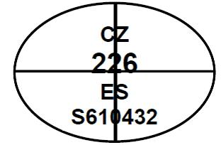
Vyhláška č. 289/2007 Sb.
§3/a
Oválná značka zdravotní nezávadnosti je diagonálně překryta křížem, tvořeným dvěma rovnými čarami, jejichž průsečík je uprostřed otisku razítka; údaje na otisku razítka zůstávají čitelné. Označení může být provedeno rovněž pomocí jediného razítka, které má oválný tvar, šířku nejméně 6,5 cm a výšku 4,5 cm a na kterém jsou dobře čitelné následující údaje:
a) v horní části velkými písmeny psaný název nebo kód ISO České republiky „CZ“,
b) ve střední části veterinární schvalovací číslo jatek,
c) v dolní části velkými písmeny psaná zkratka „ES“,
d) dvě rovné čáry křížící se pod pravým úhlem uprostřed razítka tak, že údaje na otisku razítka zůstávají čitelné.
Písmena musí být vysoká nejméně 0,8 cm, číslice musí být vysoké nejméně 1 cm. Razítko musí obsahovat též údaje, podle nichž lze zjistit, který úřední veterinární lékař prohlídku masa provedl. Označení musí být provedeno za přímého dohledu úředního veterinárního lékaře kontrolujícího provádění veterinárních požadavků.

Slide 7
Vyhláška č. 289/2007 Sb.
§3/4
Čerstvé drůbeží maso nebo maso pernaté zvěře ve farmovém chovu, které pochází z území nebo části území, jež podléhá omezujícím nebo zakazujícím veterinárním opatřením přijatým vzhledem k výskytu newcastleské choroby nebo aviární influenzy, jakož i mleté maso, strojně oddělené maso, masné polotovary obsahující takové maso a masné výrobky, které obsahují takové maso a nebyly podrobeny ošetření podle přílohy č. 1, se označují alternativní značkou

Slide 8
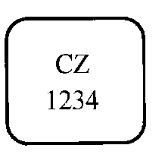
Vyhláška č. 289/2007 Sb.
VZOR ALTERNATIVNÍ ZNAČKY
Alternativní značka podle § 3 odst. 4 se musí použít v souladu s následujícími rozměry nebo v jejich jakémkoli vhodném poměru, přičemž musí být zachována čitelnost informací.
Rozměry:
CZ = 8 mm [kód země uvedený v bodě 6 části B oddílu 1 přílohy II nařízení Evropského parlamentu a Rady (ES č. 853/2004]
1234 = 11 mm [číslo schválení zařízení podle bodu 7 části B oddílu I přílohy II nařízení Evropského parlamentu a Rady (ES) č. 853/2004]
Vnější kruhový průměr = nejméně 30 mm
Tloušťka linky čtverce = 3 mm

Slide 9
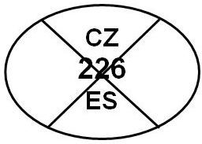
Vyhláška č. 289/2007 Sb.
§ 26/1/a
Maso jatečného skotu včetně telat, prasat, ovcí, koz a lichokopytníků, které bylo posouzeno jako
poživatelné po úpravě
1. z nákazových důvodů s výjimkou případů uvedených v §3, jež je určeno ke zpracování do tepelně ošetřených výrobků se označuje otiskem razítka oválného tvaru překrytým dvěma rovnými čarami, které se kříží pod pravým úhlem, přičemž jejich průsečík je uprostřed oválné značky a údaje na značce jsou dobře čitelné

Slide 10
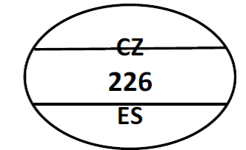
Vyhláška č. 289/2007 Sb.
2. z jiných důvodů, jež je určeno ke zpracování do tepelně ošetřených výrobků způsobem a za podmínek odpovídajících výsledkům veterinárního vyšetření a posouzení, se označuje otiskem razítka oválného tvaru překrytým dvěma rovnoběžnými čarami, které jsou od sebe vzdáleny nejméně 1 cm, vodorovně protínají oválnou značku a jsou umístěny tak, aby údaje na značce zůstaly dobře čitelné

Slide 11
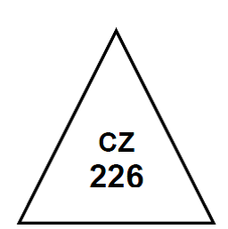
Vyhláška č. 289/2007 Sb.
b) nepoživatelné, se označuje otiskem razítka trojúhelníkového tvaru o délce strany 5 cm.

Slide 12
Vyhláška č. 289/2007 Sb.
(2) Označení masa uvedené v odstavci 1 písm. a) se umísťuje na vnějším povrchu jatečně opracovaného těla takovým způsobem, aby - je-li toto tělo děleno na půlky nebo čtvrtě, anebo jsou-li půlky děleny na tři části -každý díl byl opatřen příslušnou značkou. Označují se také plochy vzniklé odstraněním změněných částí masa.
(3) Označení masa uvedené v odstavci 1 písm. b) se provádí tak, aby toto maso nemohlo být zneužito. Označení celých těl, půlek a čtvrtí se navíc doplňuje hlubokými řezy do tkání, označení menších částí masa nebo drobů může být nahrazeno jejich obarvením.

Slide 13
Vyhláška č. 289/2007 Sb.
§ 27
Maso jatečného skotu, u něhož byla zjištěna cysticerkóza, která však není důvodem pro posouzení tohoto masa jako nepoživatelného, se označuje - vedle označení pozastavovacím štítkem - otiskem písmene „U“ o výšce 4 cm a šířce 3 cm, a to na zadní straně obou předloktí, na přední straně obou holení, na zevní ploše vnějšího žvýkacího svalu a na srdci.

Slide 14
Vyhláška č. 289/2007 Sb.
§ 28
Maso jatečné drůbeže, které bylo posouzeno jako
poživatelné po úpravě
1. z nákazových důvodů s výjimkou případů uvedených v § 3, jež je určeno ke zpracování do tepelně ošetřených výrobků, se označuje naříznutím obou prsních svalů zasahujícím až k prsní kosti a naříznutím stehenní svaloviny, zasahujícím až ke stehenní kosti, anebo označením identifikační značkou oválného tvaru se dvěma rovnými čarami, které se kříží pod pravým úhlem, přičemž jejich průsečík je uprostřed oválné značky a údaje na značce jsou dobře čitelné
2. z jiných důvodů, jež je určeno ke zpracování do tepelně ošetřených výrobků způsobem a za podmínek odpovídajících výsledkům veterinárního vyšetření a posouzení, se označuje naříznutím obou prsních svalů zasahujícím až k prsní kosti anebo otiskem označením identifikační značkou oválného tvaru překrytou dvěma rovnoběžnými čarami, které jsou od sebe vzdáleny nejméně 1 cm, vodorovně protínají oválnou značku a jsou umístěny tak, aby údaje na značce zůstaly dobře čitelné
nepoživatelné, se označuje otiskem razítka trojúhelníkového tvaru o délce strany 2,5 cm, popřípadě obarvením. Označení se provádí tak, aby maso nemohlo být zneužito.

Slide 15
Vyhláška č. 289/2007 Sb.
§ 29
Pro maso jatečných zajícovců platí § 28 obdobně s tím, že se neuplatňuje způsob označování naříznutím svaloviny.
§ 30
Pro maso zvěře ve farmovém chovu a zvěřiny platí § 26 a 28 obdobně. Jde-li o zvěřinu v kůži nebo peří, obsahuje znaky a údaje tvořící příslušné označení lístek o původu zvěře nebo veterinární osvědčení, popřípadě jiný průvodní doklad.

